Slide 1
计量经济建模中的数据问题
Garbage in, garbage out
Analytical methods cannot make imperfect data perfect. But analytical methods can help bridge some of the gap between the data one can get and the data one would like.

Slide 2
主要内容
多重共线性
内生性
测量误差
不完整数据/选择性观察
缺失数据

Slide 3
多重共线性
严格共线性:对于X的各列x_{i}(i=1,2,…,K)，存在一组不全为零的常数a_{i}(i=1,2,…,K)，使得
a₁x₁+ a₂x₂ +…+ a_{K}x_{K} =0
近似共线性
a₁x₁+ a₂x₂ +…+ a_{K}x_{K} ≈0
几种表现
自变量变异很小
两个自变量高度相关
自变量间存在近似共线性

Slide 4
共线性的性质与后果
对于一个两自变量回归模型y_{i}=β₁+β₂x₂+ β₃x₃+ε，有：
含义？

Slide 5
奇异值分解（singular value decomposition, SVD）
矩阵X的奇异值分解：
其中，U’U=C’C=CC’=I_{K} ，Λ^{1/2}为对角阵，其对角线元素称为X的奇异值
奇异值是矩阵X’X的特征值的正平方根
K×K阶矩阵C的列是矩阵X’X的特征向量
容易得到：
通常假定Λ中的特征值由大到小排列，即

Slide 6
由奇异值分解诊断共线性
如果X是列满秩矩阵，即不存在严格共线性，则X’X是正定对称阵，其所有特征值是正实数
如果找到一个较小的特征值， λ_{i} ≈0，则有：
c_{i} ’X’Xc_{i} =(Xc_{i})’(Xc_{i})= λ_{i} ≈0
故： Xc_{i} ≈0

Slide 7
共线性与最小二乘估计
方差受哪些因素影响？

Slide 8
条件指数与条件数
变换X：将X变换为各列长度为1的矩阵，记为X*
求矩阵X*’X*的特征值λ_{i}(i=1,2,…,K)
条件指数（condition index）
条件 指数 | 最小二乘估计量方差的比例
 | Var(b₁) | Var(b₂) |  | Var(b_{K})
η₁ | π₁₁ | π₁₂ |  | π_{1K}
η₂ | π₂₁ | π₂₂ |  | π_{2K}
 | … | … | … | …
η_{K} | π_{K1} | π_{K2} |  | π_{KK}
条件数

Slide 9
条件指数的应用程序:步骤1
识别大的条件指数
0-10:弱近似共线性
10-30:中度近似共线性
30-100:强近似共线性
>100:极强近似共线性

Slide 10
条件指数的应用程序:步骤2
检查方差分解比例
如果只有一个大的条件指数
有一个小的特征值,对应一个近似共线性
如果两个或以上系数各自方差的50%及以上与大的条件指数有关,则共线性对估计结果有不利影响
共线性涉及的变量比例较大
如果有两个或以上大的条件指数
如果J个大的指数,则有J个特征值接近0,对应于J个近似共线性
将J个指数对应行中的方差比例按列向求和
对于共线性涉及的变量,其汇总后系数方差比例高于50%

Slide 11
条件指数的应用程序:步骤3
确定哪些系数不受共线性影响
如果只有一个大的条件指数
系数方差与大的条件指数有关的比例低于50%
如果有两个或以上大的条件指数
后J行汇总后系数方差比例低于50%
如果感兴趣的系数不受共线性影响,则共线性不是一个严重问题

Slide 12
其他诊断方法
对于一般的多元回归模型，有：
其中，R_{j}²为X_{j}对其他自变量的辅助回归的R²
方差膨胀因子
优点：直观
缺点：临界值主观；不能确定共线性的个数

Slide 13
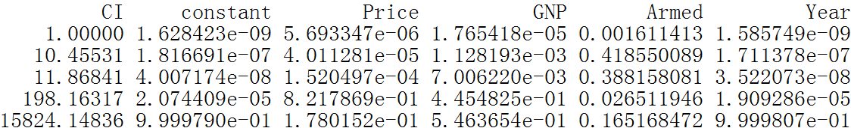
例:Longley就业方程
条件指数
VIF
Price GNP Armed Year
75.67 132.46 1.55 143.46

Slide 14
如何避免共线性
通过增加样本容量
为什么？
增加非抽样信息
RLS
改进估计方法
逐步回归
Shrinkage
岭回归/LASSO
合成变量
主成分回归/偏最小二乘回归

Slide 15
逐步回归
向前逐步回归：由只含截距项开始，逐步加入对模型拟合效果改进最大的自变量
嵌套模型系列
即使p>>n，也可以进行
向后逐步回归：由全模型开始，逐步提出对模型拟合效果影响最小的自变量
只有在n>p的条件下才可以进行
混合逐步回归：向前+向后
R软件中根据AIC准则选择变量

Slide 16

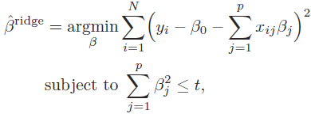

岭回归
有何道理？
等价于：
估计量：

Slide 17

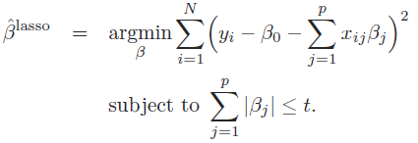
Lasso
等价于：
估计方法
LARS（Least Angle Regression）
坐标下降法（coordinate descent）

Slide 18
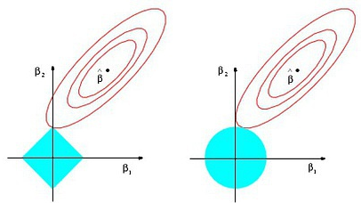
Lasso vs Ridge
Some studies (Zou 2006) state that the Lasso does not have the oracle properties.

Slide 19
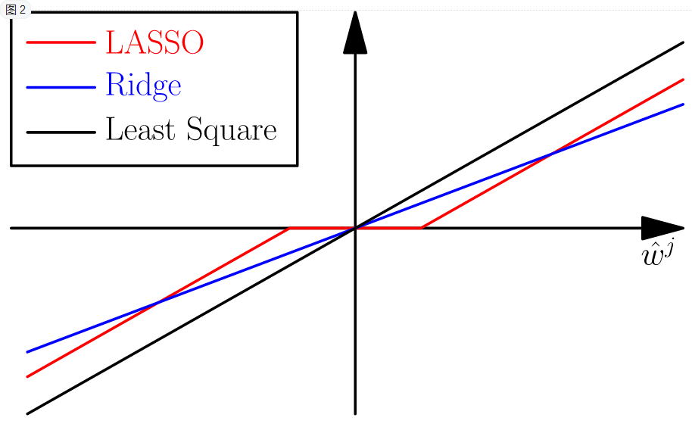
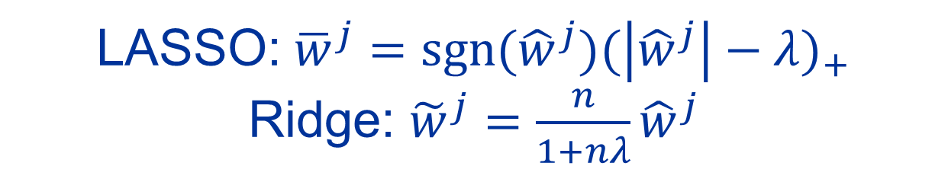
LASSO: ${\overline{w}}^{j}=sgn⁡({\hat{w}}^{j}){(\left|{\hat{w}}^{j}\right|−λ)}_{+}$ Ridge: ${\tilde{w}}^{j}=\frac{n}{1+nλ}{\hat{w}}^{j}$

Slide 20
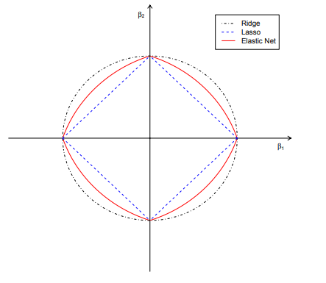
弹性网（elastic net）
Lasso与岭回归的混合

Slide 21
Adaptive Lasso
通常用岭回归估计值

Slide 22

SCAD
smoothly clipped absolute deviation
$$\hat{β}=\underset{β}{argmin}\left(RSS(β)+n\sum_{j=1}^{d}{p_{λ}\left(\left|β_{j}\right|\right)}\right) \\ 其中，p_{λ}\left(\left|β_{j}\right|\right)=\left\{\begin{matrix}λ\left|β_{j}\right| 如果\left|β_{j}\right|≤λ \\ −\left(\frac{{\left|β_{j}\right|}^{2}−2aλ\left|β_{j}\right|+λ^{2}}{2(a{−}1)}\right) 如果λ<\left|β_{j}\right|≤aλ \\ \frac{(a+1)λ^{2}}{2} 如果\left|β_{j}\right|>aλ\end{matrix}\right.$$
形式复杂，但有oracle性质
R: ncvreg

Slide 23
Study of methods that use sparseness is an active area of research, and there is no consensus on applied methodology.
Weisberg，2013

Slide 24
课后阅读
B. Efron, T. Hastie, I. Johnstone, R. Tibshirani, Least angle regression. Annals of Statistics, 32 (2): 407-499, 2004
J. Friedman, T. Hastie, H. Hoeing, and R. Tibshirani: Pathwise coordinate optimization. Annals of Applied Statistics, 2(1):302-332, 2007
Z. Hui, The adaptive lasso. JASA. 101:1418-1429, 2006
Fan Jianqing and Li Runze. Variable Selection via Nonconcave Penalized Likelihood and its Oracle Properties. JASA, 96:1348–1360, 2001

Slide 25
主成分回归
主成分：Z=XC
z_{i}=Xc_{i}
z_{i}’z_{i}=λ_{i}
线性回归的主成分形式：
y=Xβ+e=XCC’β+e=Zθ+e
其中，θ=C’β
Cov(est. θ)=σ²(Z’Z)⁻¹=σ²Λ⁻¹

Slide 26
主成分回归
主成分回归：删去小特征值对应的主成分
Y=Zθ+e=Z₁θ₁+Z₂θ₂+e
Est. θ₁=(Z₁’Z₁)⁻¹Z₁’y
为什么?
等价于施加约束
C₂’β=0

Slide 27
主成分回归的作用与局限
主成分有实际意义吗？
什么时候使用？
删去几个主成分？

Slide 28


偏最小二乘回归
主成分回归没有考虑主成分与y的关系，PLS在构造主成分时考虑y
主成分
PLS
Hastie et al., The elements of statistical learning, pp81

Slide 29
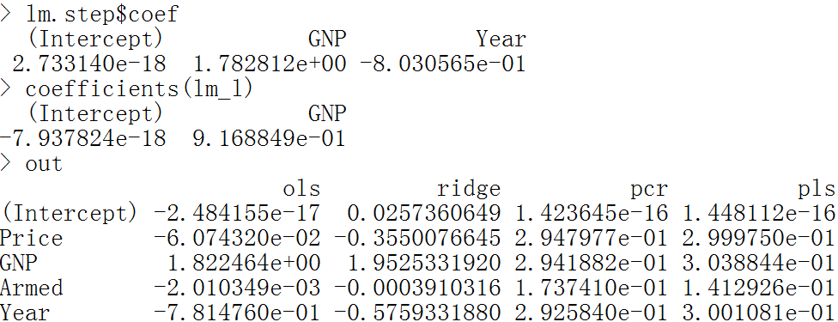
Longley结果

Slide 30
测量误差（measurement error）
假定我们没有观测到自变量和因变量的真实值X*和Y*，而是观测到含有测量误差的X和Y
测量误差的原因
错误的回答
错误的编码
以代理变量替代不可观测变量
测量误差导致的偏误是经济计量研究中的铁律（Hausman,2001）
There is a tendency to think of measurement error as an all or nothing problem.
This is very misleading, however. No measure is ever perfect; the question is
How much error is present, and what impact it will have on the analysis of data.
（William Dale Berry, Stanley Feldman, 1985）

Slide 31
经典的测量误差模型

Slide 32
测量误差的后果
系数估计非一致
高估方差

Slide 33
简单回归中的测量误差问题
Reliability ratio
衰减偏误
（attenuation bias）
Noise-to-signal ratio

Slide 34
多元回归中的测量误差问题

Slide 35
测量误差影响小结
简单回归
多元回归
一个自变量含测量误差
对自身系数的影响
对其他变量系数的影响
多个自变量含测量误差
对自身系数的影响
对其他变量系数的影响

Slide 36
测量误差的处理
基本原则：增加信息
误差的分布，尤其是误差的方差
增加假设
其他变量的信息
常用方法
使用额外数据
重复测量(replicated data)
校验数据(validation data)
工具变量法(instrument variable)
模拟外推法(simulation-extrapolation)
识别回归系数的上下限
逆回归(reverse regression)

Slide 37
重复测量
估计测量误差的方差
假定X有两次独立的测量值

Slide 38
校验数据
为了检验原始数据的准确性而收集的数据
独立的数据来源
用拟合值估计X*

Slide 39
工具变量法（Instrument Variables）
假定回归模型为Y_{i}=a+bX_{i}+ε_{i},由于测量误差的存在，Cov(X_{i}, ε_{i})≠0
工具变量Z
Z与X相关，即Cov(Z, X)≠0
Z与回归误差项ε不相关，即Cov(Z, ε)=0
x
y
x
y
ε
ε
z
x
y
ε

Slide 40
工具变量法：一元回归
当n→∞时，根据工具变量的性质，最后一项该项为0，因此，可以得到参数的一致估计量

Slide 41
工具变量法：一元回归
如果有多个工具变量？
两阶段最小二乘
注意：方差的估计

Slide 42
工具变量的作用原理

Slide 43
工具变量法：一般情形

Slide 44
最优估计

Slide 45
两阶段最小二乘估计

Slide 46
工具变量估计的大样本性质

Slide 47
工具变量法的小样本性质
是无偏估计吗？
考虑#（工具变量数）=n的情形

Slide 48
有关检验
是否存在内生性问题
Wu-Hausman检验
工具变量是否合适（过度识别检验）
Hausman检验
Sargan检验

Slide 49
如何寻找工具变量？
从理论关系上推导
教育水平~出生季度；家到大学的距离
制度~殖民地死亡率；1919 年基督教教会初级小学的注册学生人数
科举名额~河流数量
高速公路~最小生成树
滞后变量
函数

Slide 50
模拟外推法（SIMEX）

Slide 51
模拟外推法（SIMEX）：模拟

Slide 52
模拟外推法（SIMEX）：外推
Notes:
问题：多元如何应用？
convolution

Slide 53
识别回归系数的上下限
直接回归：y~x
逆回归：x~y
多元回归：误测的外生变量~y+其他外生变量
基本原理

Slide 54
人们为什么不处理测量误差问题
Cragg（1994）
Many of us have the impression that not much can be done about measurement error.
Many of us have the impression obtained from basic econometrics texts about the effects of measurement error.
attenuation
If all the random quantities in the model are normally distributed, then the parameters of the errors-in-variables model are unidentified without further information.

Slide 55
不完整数据:模拟示例
数据生成机制:意愿工作时数~log(工资)
lnw<-seq(1.51,4,0.01)
epsilon<-rnorm(250,0,1000)
ystar<--2500+1000*lnw+epsilon
实际观察：
问题：如何建模？

Slide 56
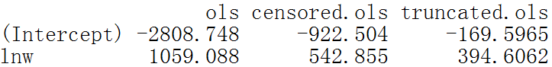
最小二乘分析结果

Slide 57
截尾数据（Truncated data）
some observations on both the dependent variable and regressors are lost
产生的原因
调查设计引起（ Truncation by survey design ）：针对某些特定群体的调查
例：低（或高）收入群体/规上企业
被访者的选择行为所导致（ Incidental Truncation ）
例：购买某种商品的家庭/有研发活动的企业/参加工作的妇女
问题是什么？

Slide 58
数据截尾的几种情形
考虑回归模型：y_{i}=x_{i}β+u_{i}
假定抽取了一个随机样本，并假定满足OLS估计的各种假定
E(u_{i}|x_{i})=0)
再从该样本中抽取一个子样本，得到截尾数据
随机抽样
样本选择仅与自变量取值有关
截尾与因变量取值有关
样本选择与u_{i}相关
无偏
有偏

Slide 59
样本选择模型

Slide 60
样本选择的后果
纯随机样本选择：s_{i}与（x_{i},u_{i}）独立
无偏，一致
样本量减小
外生选择：s是外生自变量x的函数
sx_{j}与u无关：一致
E(su|sx₁,…sx_{k})= sE(u|sx₁,…sx_{k})=0：无偏
内生选择：遗失数据与因变量有关
截尾回归
样本选择偏差修正模型

Slide 61

截尾随机变量的密度函数函数

Slide 62
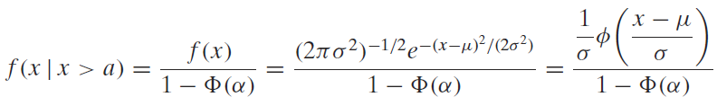
截尾正态分布

Slide 63
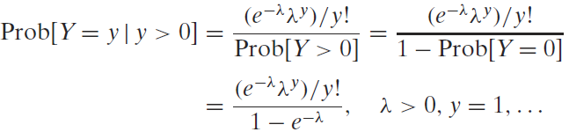
截尾Poisson分布

Slide 64



截尾分布的矩
数学期望与方差
例：在1/3处截尾的(0,1)均匀分布

Slide 65
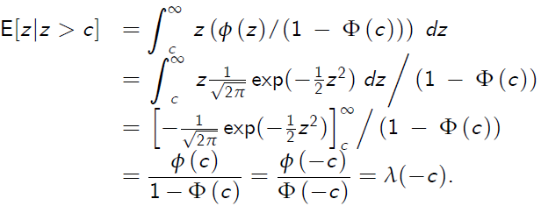



截尾正态分布的矩
数学期望
方差
其中：
Hazard function

Slide 66
截尾回归的估计方法
极大似然估计

Slide 67
截尾回归的条件均值和边际效应
大于总体均值!
不等于β!

Slide 68
模拟示例的截尾回归

Slide 69
删失数据
与截断数据的区别？
Censored data: information on the dependent variable is lost, but not data on the regressors
样本中的消费者，有的实际购买了某种消费品，在该消费品上的支出为正数，有的则没有购买，从而消费支出为0（corner solution response）
样本中虽然包括所有收入水平的人，但是出于保密原因，对于高收入的人，只将其收入记录为超过某个水平，如大于10万元（top-coding）

Slide 70
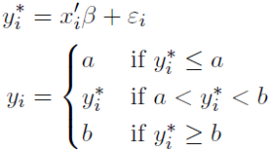
删失数据模型

Slide 71
删失数据模型的估计：MLE
如果假设y*关于X的回归模型为线性，且误差项服从正态分布，则删失数据模型为Tobit模型

Slide 72
线性删失数据模型的条件均值
源模型为线性模型
删失数据模型的条件均值并非X的线性函数！

Slide 73
Tobit模型的条件均值

Slide 74
Tobit模型的边际效应

Slide 75
模拟示例的删失模型

Slide 76
截尾模型与删失模型的条件均值

Slide 77
例：就诊模型
截尾模型：只观察了就诊次数不为0的患者

Slide 78
区间数据（interval data）的MLE

Slide 79
例：就诊模型
就诊次数:0-1/2-4/5-9/10-14/15-19/20-

Slide 80
如果选择机制与观察到的行为模型不同，怎么办？
常见的两步决策
是否工作——工作时间
是否住院——住院费用
是否有职位空缺——职位空缺数
是否参加考试——考试成绩
是否购买——购买支出
是否出口——出口额
是否创新——R&D支出
……
解决方案：两部分模型

Slide 81
两部分模型（two-part model/hurdle model）
Cragg(1971)
如果个体的因变量可完全观测，称其为参与者
第一部分：probit或logit
利用全部数据
第二部分：线性或非线性
利用参与者数据

Slide 82
两部分模型的均值
职位空缺模型
意大利小企业创新与出口关系研究

Slide 83
例：就诊模型
删失模型：包括就诊次数为0的患者

Slide 84


样本选择模型
潜变量:
误差项:
参与方程（participation equation）
结果方程（outcome equation）

Slide 85
Tobit2模型及其ML估计
模型
估计方法：ML
与两部分模型的关系?

Slide 86

伴生截尾二元正态分布的矩
若(X,Y)为二元正态分布的随机向量
则：
其中：

Slide 87
Tobit2模型的条件均值
条件均值
如果 相互独立，则用OLS方法估计y₂关于X₂的回归方程可得到 的一致估计
如果 相关，则 的OLS估计不一致
假定 ，则有：
Inverse Mills Ratio

Slide 88
Heckman两步法（Heckit method）
James J. Heckman, Sample Selection Bias as a Specification Error, Econometrica, Vol. 47, No. 1. (Jan., 1979), pp. 153-161.
估计方法：增加遗漏的变量
利用全部n个观察值，估计一个y₁对X₁的probit模型，得到 的估计值，并计算 的估计值
利用选定的样本，估计y₂对X₂和λ的回归模型，则 得到 的一致估计，且近似服从正态分布
选择偏差的检验：第二步中λ的系数是否为零（通常的t检验）

Slide 89
Heckman两步法的应用
z中应包含x，而且至少应包含x以外的一个变量
例
修正的效果

Slide 90
样本选择模型的边际效应

Slide 91
样本选择模型实例
女性劳动力供给模型
753名被访者
428名参加工作
参与方程：
lfp ~ age + I( age^2 ) + faminc + kids + educ
结果方程
wage ~ exper + I( exper^2 ) + educ + city

Slide 92
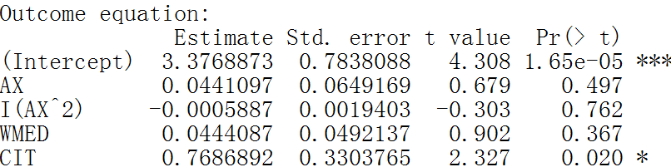
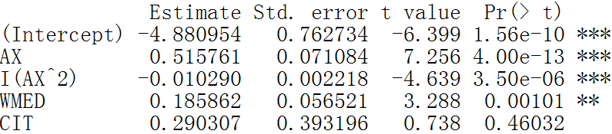
样本选择模型实例（续）
Tobit2结果方程估计（MLE）
Tobit1估计

Slide 93
Roy模型
Y可以被观察，但是区分两个状态
接受培训的工资/未接受培训的工资
参加医保的医疗费用支出/未参加医保的医疗费用支出
问题：自选择
医疗费用高的人更愿意参加医保

Slide 94


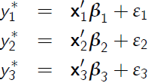
Roy模型的定义（Tobit5）
状态方程
结果方程
模型：
误差项服从联合正态分布
均值为0
σ₁²=1

Slide 95

Roy模型的估计
极大似然估计
两步法

Slide 96
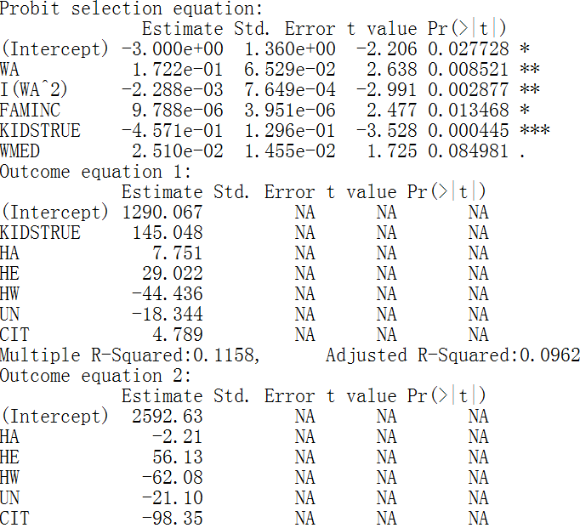
Roy模型实例

Slide 97
缺失数据（missing data）与插补（imputation）
缺失数据：无回答或部分回答
被访者原因
不愿回答
难以回答
不知如何回答
调查员疏忽
插补：估计或预测缺失值
优点：增大样本容量/提高样本代表性/改善推断精度
缺点：需要对插补过程作出一些假定/插补误差

Slide 98
数据缺失模式
x₁
x₂
x₃
y
x₁
x₃
y
x₂
单变量缺失模式
双变量缺失的特殊模式
x₁
x₂
x₃
y
x₃
x₁
数据缺失的一般模式

Slide 99
遇到缺失数据，考虑几个问题
数据缺失的机制如何？
是否需要差补？
如果需要插补，如何插补？
插补后对参数估计与推断有何影响？

Slide 100
数据缺失机制的假定
符号
Y_{n×p}:全部数据集
Y_{obs}:完整观察值部分
Y_{mis}:有缺失值部分
R_{n×p}:指示变量
MAR: Pr[R| Y_{obs}, Y_{mis},ψ]= Pr[R| Y_{obs},ψ]
在似然估计或贝叶斯推断中，忽略此类数据缺失机制不会引起偏误
降低估计效率
MCAR: Pr[R| Y_{obs}, Y_{mis},ψ]= Pr[R| ψ]
Y_{obs}是所有潜在可观测数据的随机样本
剔除缺失值不会引起任何估计偏误
MNAR: Pr[R| Y_{obs}, Y_{mis},ψ]≠ Pr[R| Y_{obs},ψ]
数据缺失机制的参数

Slide 101
下述数据缺失情形，属于……
变量x_{k}的第i个观察值x_{ki}缺失的概率
独立于其实际值
与其实际值有关
与x_{kj}有关， j ≠i
与x_{lj}有关， j ≠i ， l≠k

Slide 102
可忽略与不可忽略的数据缺失机制
问题：
是否需要对
数据缺失机制
进行建模？
可忽略的数据缺失机制
数据缺失机制属MAR
数据缺失机制参数ψ与模型参数θ无关
不可忽略的数据缺失机制
数据缺失机制属MNAR

Slide 103
遇到缺失数据时，……
描述统计很重要
有多少缺失值
缺失值集中在哪些变量
完整的观察值和有缺失值的观察值之间，有无系统性差异（就观察到的变量而言）
或许有必要就数据缺失模式建立logit模型

Slide 104
缺失数据的处理
删除
Listwise deletion：剔除缺失数据，只利用数据完整的观察值进行建模和推断
很多统计软件的缺省处理方式
pairwise deletion：利用每对变量的完整观察值，估计相应的二阶矩，然后估计系数
似然估计方法
插补：对缺失值进行插补，然后利用全部数据集进行建模和推断
基于模型的插补
不基于模型的插补

Slide 105
不用模型的缺失数据处理
只用数据完整的观察值
在MCAR假定下，估计量无偏，但是估计值的标准差增大
如果自变量个数很多，则剔除不完整观察值可能会引起严重问题
如果MCAR假定不成立，则估计量有偏
如果只有自变量的数据缺失违背MAR，则估计结果稳健
不用模型的数据插补
均值插补
Simple hot deck插补：从变量的观测数据中随机抽样
K近邻插补
一般不建议采用。为什么？
经验表明，如果有缺失值的观察值在所有观察值中的比例较低，
通常是5%以内，则listwise deletion的处理方法往往可以接受。

Slide 106
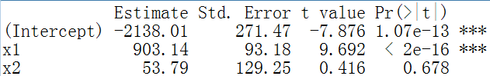
缺失数据建模：模拟
真实模型
y<--2500+1000*x1+100*x2+epsilon
完整数据

Slide 107
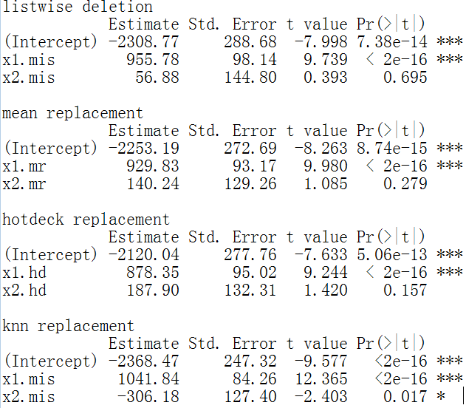
纯随机缺失（缺失比例=4%）

Slide 108

纯随机缺失（缺失比例=10%）

Slide 109

基于模型的插补：基于回归的单重插补（regression-based imputation）
两步插补
E步：利用完整观察值建立回归模型，预测缺失值
M步：利用补充完整的全部数据建立回归模型
迭代插补
利用完整观察值估计回归系数
生成
从 中随机抽取u_{m}，生成调整后的
利用扩张后的样本重新估计回归系数
重复1-4步

Slide 110
基于模型的插补：数据扩张（data augmentation）
数据扩张
I步（imputation）：从缺失值的条件预测分布中抽取数据，进行插补
P步（posterior）：从参数的完整数据后验分布中抽取参数
步骤：
利用完整观察值估计回归系数和误差
用 除以从 中的一个随机抽取，生成
从 中做一个随机抽取
从 中做一个随机抽取
用y替代y₁，X替代X₁，重复1-4步
EM的随机版本

Slide 111
基于模型的插补：多重插补（multiple imputation）
大样本表现良好
小样本表现稳健
经验表明，对于大多数研究而言，10次插补就足够了

Slide 112




多重插补估计
记Q_{r}和U_{r}分别为由第r个插补数据集得到的点估计和方差估计（r=1,…,5）
参数的点估计及其方差
不同数据集的组间方差
总方差

Slide 113

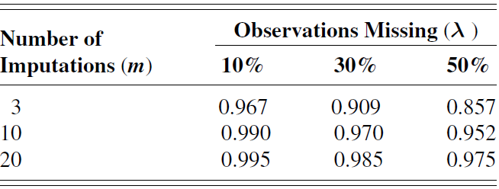
多重插补的相对效率
与完整数据相比
其中，λ为缺失率

Slide 114
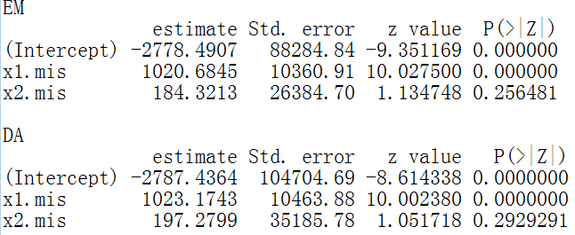
纯随机缺失（缺失比例=10%）
m=5

Slide 115
课后练习
对SIMEX方法进行模拟
线性模型/非线性模型
令U和V相关
改变B的大小
改变lam的取值范围
改变测量误差的方差
观察测量误差假定（方差或错分类概率）错误时，该方法的稳健性
对选择偏差的问题进行一个模拟研究，评述用OLS和Heckit两步法得到的结果的差异
对缺失数据的问题进行一个模拟研究，比较在不同的数据缺失比例下，不做插补的估计结果与插补后的估计结果的差异，以及不同插补方法的差异

Slide 116
课后阅读（测量误差）
John G. Cragg, Making Good Inferences from Bad Data, The Canadian Journal of Economics, Vol. 27, No. 4 (1994): 776-800
Jerry Brunner, Peter C. Austin, Inflation of Type I error rate in multiple regression when independent variables are measured with error, The Canadian Journal of Statistics, Vol. 37, No.1 (2009): 33–46
L. A. Stefanski and J. R. Cook. Simulation-Extrapolation: The Measurement Error Jackknife , Journal of the American Statistical Association, Vol. 90, No. 432 (Dec., 1995): 1247- 1256
Helmut Kuchenhoﬀ, Samuel M. Mwalili, and Emmanuel Lesaﬀre, A General Method for Dealing with Misclassiﬁcation in Regression: The Misclassiﬁcation SIMEX, Biometrics, 62(March 2006) : 85–96,

Slide 117
课后阅读（工具变量）
Acemoglu, D．, Johnson S．, and Robinson, J．, The Colonial Origins of Comparative Development: An Empirical Investigation, American Economic Review, Vol.91, No.3 (2001): 1369-1401
Angrist, J.D., Krueger A.B., Does compulsory school attendance affect schooling and earnings? Quarterly Journal of Economics, Vol. 106, No.4 (1991): 979–1014
Faber, B., Trade Integration, Market Size, and Industrialization: Evidence from China’s National Trunk Highway System, Review of Economic Studies, Vol.81 (2014):1046–1070
Kling, Jeffrey R., Interpreting Instrumental Variables Estimates of the Returns to Schooling, Journal of Business & Economic Statistics, Vol. 19, No.3 (2001):358-364
方颖、赵 扬:寻找制度的工具变量:估计产权保护对中国经济增长的贡献，经济研究，2011（5）：138-148

Slide 118
课后阅读（缺失数据）
Joseph L Schafer, Multiple imputation: a primer, Statistical Methods in Medical Research, 1999(8): 3-15
Gongyue Chen and Thomas Åstebro, How to Deal with Missing Categorical Data: Test of a Simple Bayesian Method, Organizational Research Methods, 2003(6): 309-327
Stef van Buuren, Multiple imputation of discrete and continuous data by fully conditional specification, Statistical Methods in Medical Research, 2007(16): 219–242

